Slide 1
Projet 4: Testez l’implémentation d’une nouvelle fonctionnalité Java

Slide 2
Introduction
Contexte
Fonctionnalités actuelles
Problèmes à résoudre
Objectifs du projet
Notes:
Contexte: Le projet Park'it consiste à développer une application de paiement de parking automatisé, actuellement en phase beta.
Fonctionnalités actuelles: Entrée, Sortie, calcul de prix
Problemes à résoudre: l’objectif est de corriger le bug de prix, d'ajouter de nouvelles fonctionnalités comme un stationnement gratuit de 30 minutes et une réduction de 5 % pour les utilisateurs récurrents.
Objectifs:
Resoudre bug et Coder les fonctionnalités
Le code doit passer tous les tests unitaires et intégrer des tests d’intégration marqués "TODO".
L'application doit atteindre une couverture de tests de 70 % pour garantir sa fiabilité avant la mise en production.
Les rapports de couverture JaCoCo et SureFire devront être envoyés à l’équipe produit pour validation finale.

Slide 3
Test Driven Development(TDD)
Ecrire le test
Coder la fonctionnalité en faisant réussir le test
Garder les tests valides à chaque modification de code
Notes:
On va regarder rapidement la correction et les nouvelles fonctionnalités

Slide 4
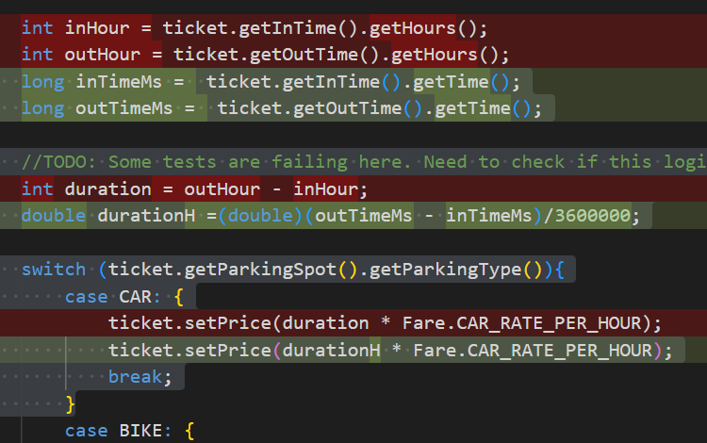
Correction du bug de calcul de prix

Slide 5
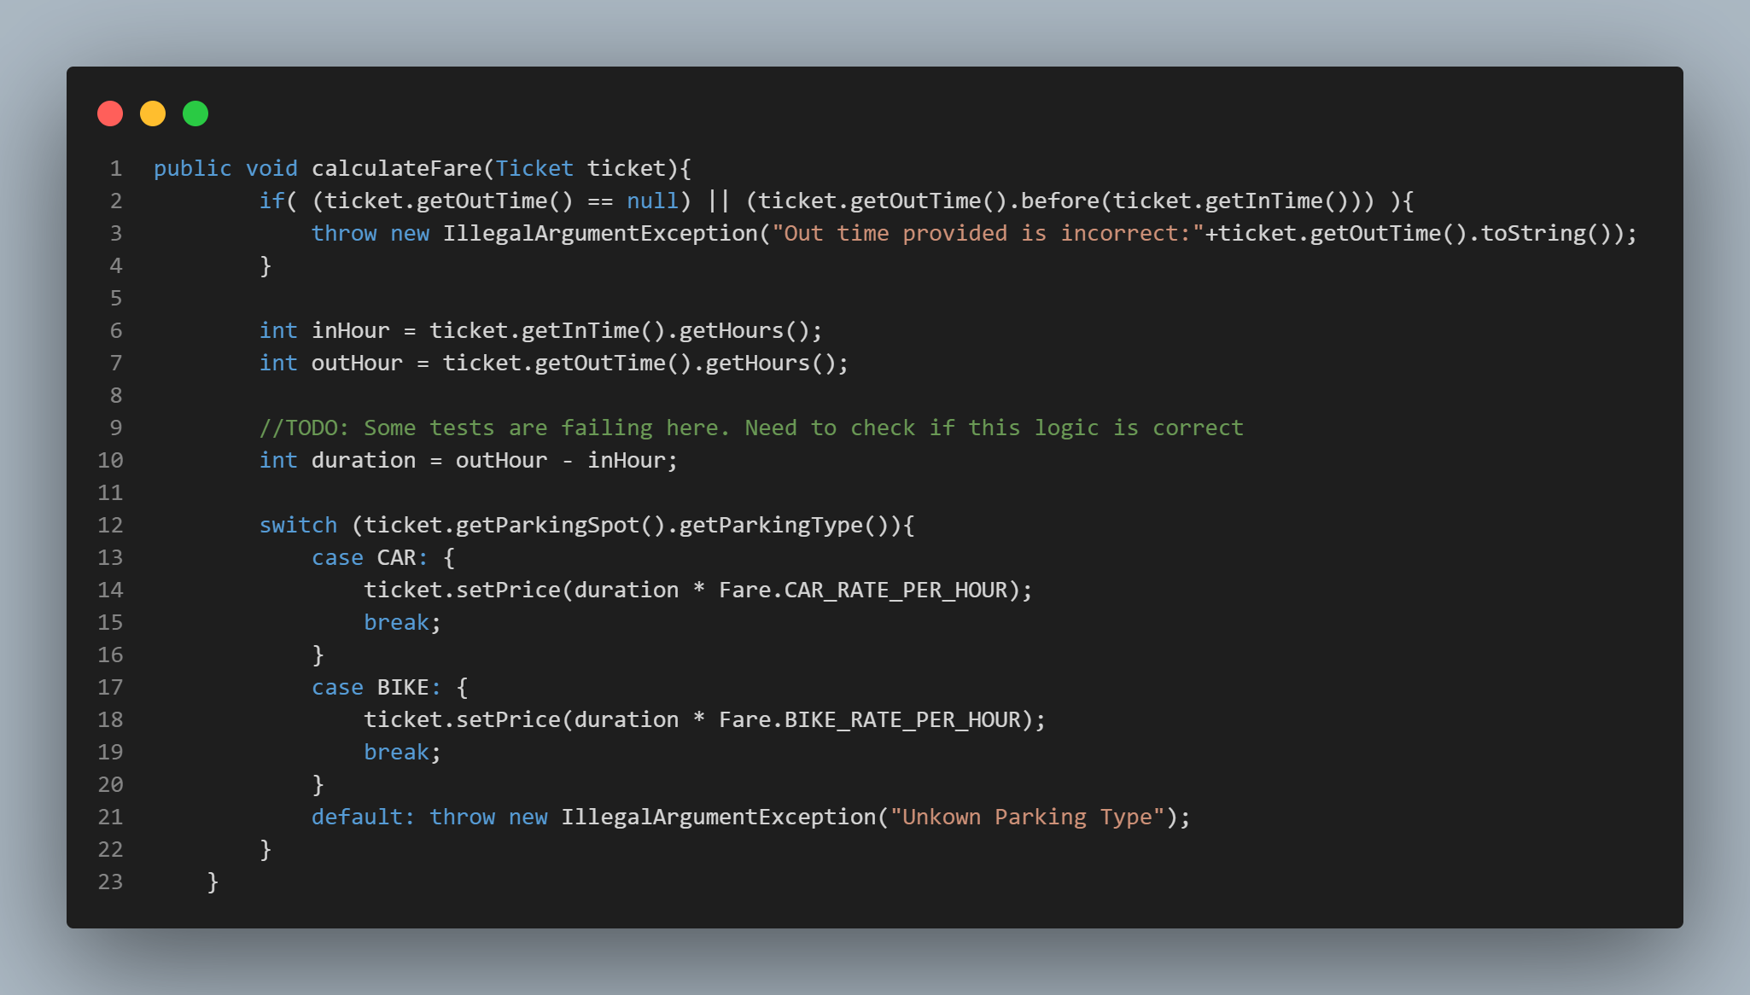
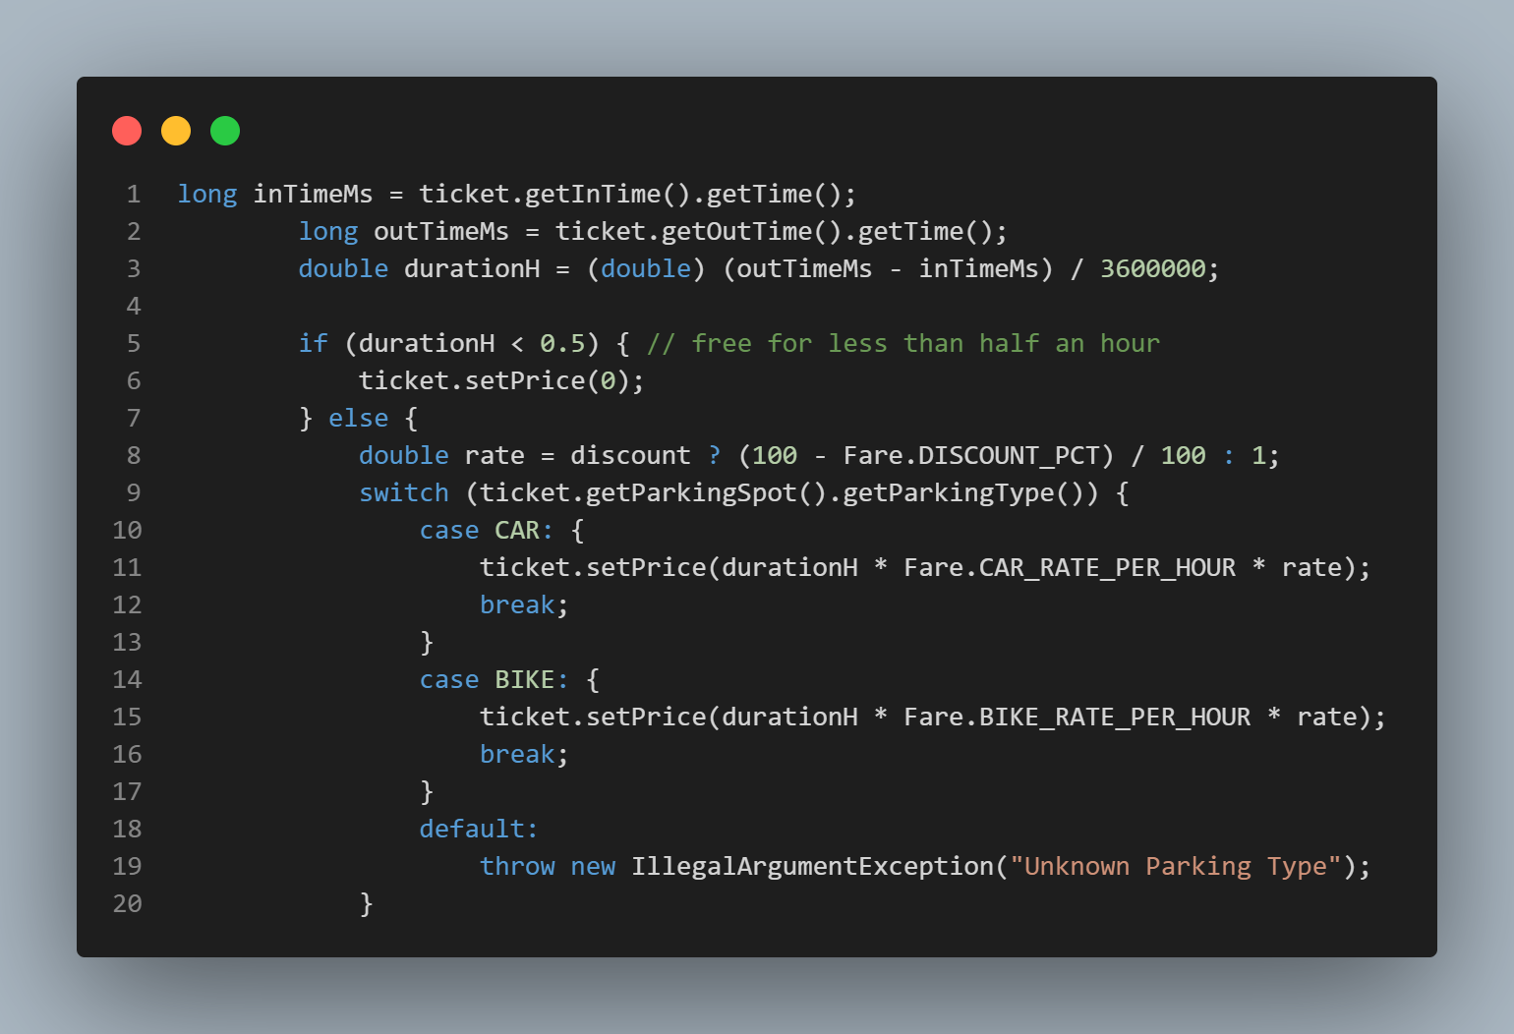
Nouvelles fonctionnalités pour le calcul du prix
Avant
Après
Notes:
30 minutes

Slide 6
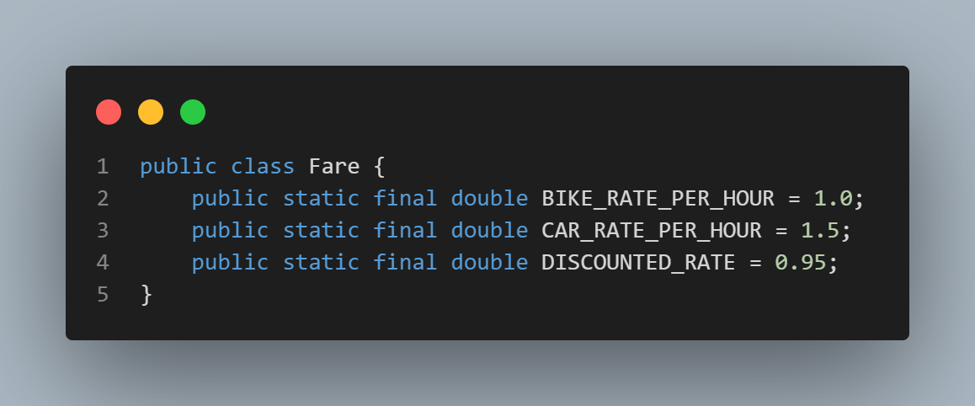
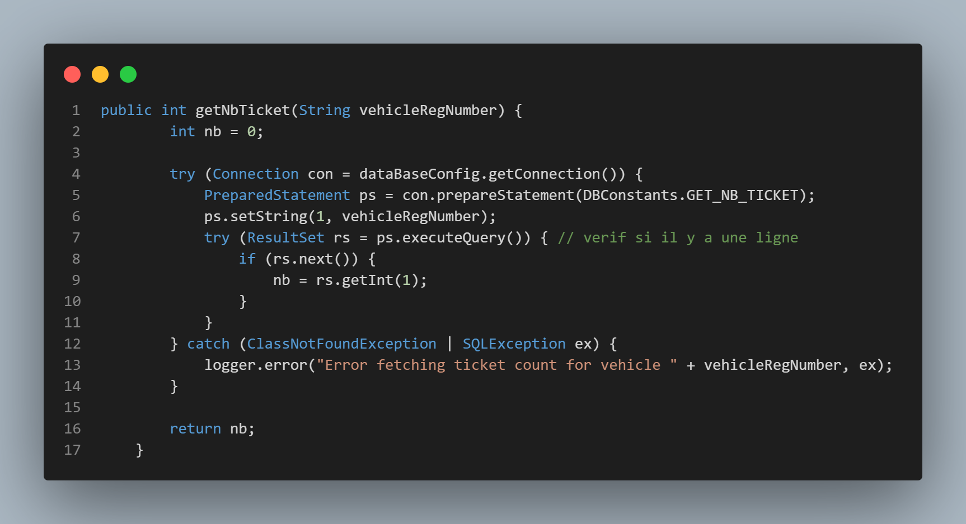
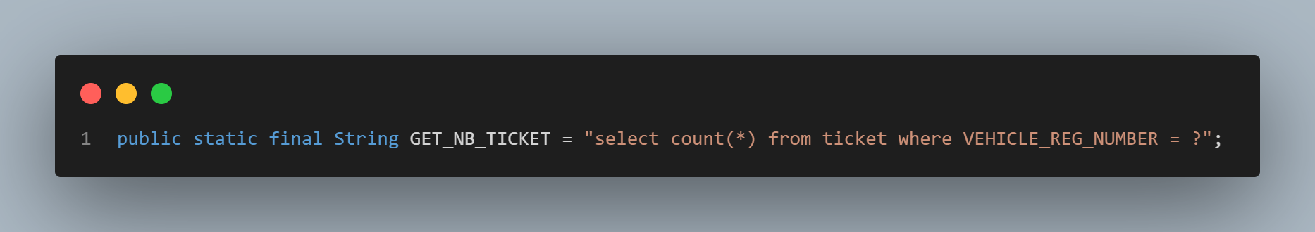
Remise de 5%
Notes:
getTicket ds le DAO

Slide 7
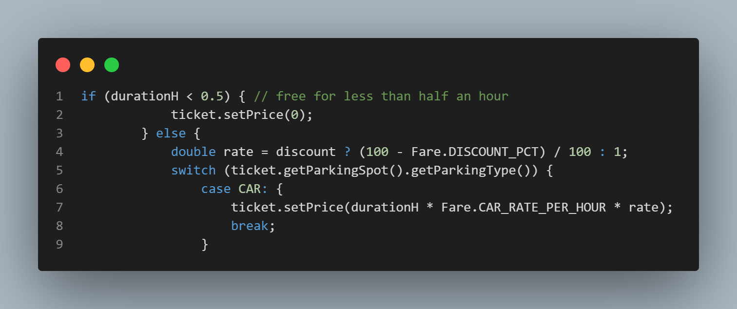
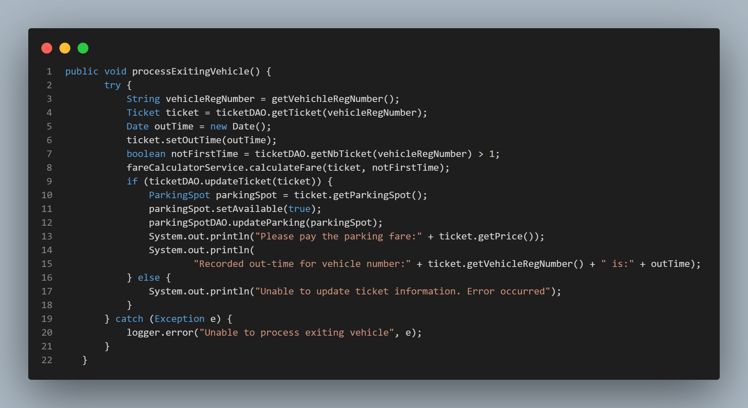
Remise de 5%
FareCalculatorService
ParkingService
Notes:
1 ParkingService ligne 7 8
2 FareCalculator ligne 4

Slide 8
Tests Unitaires et implémentation
Testent une petite unité fonctionnelle du code de manière isolée en simulant les dépendances
Lancés avec la commande mvn test

Slide 9
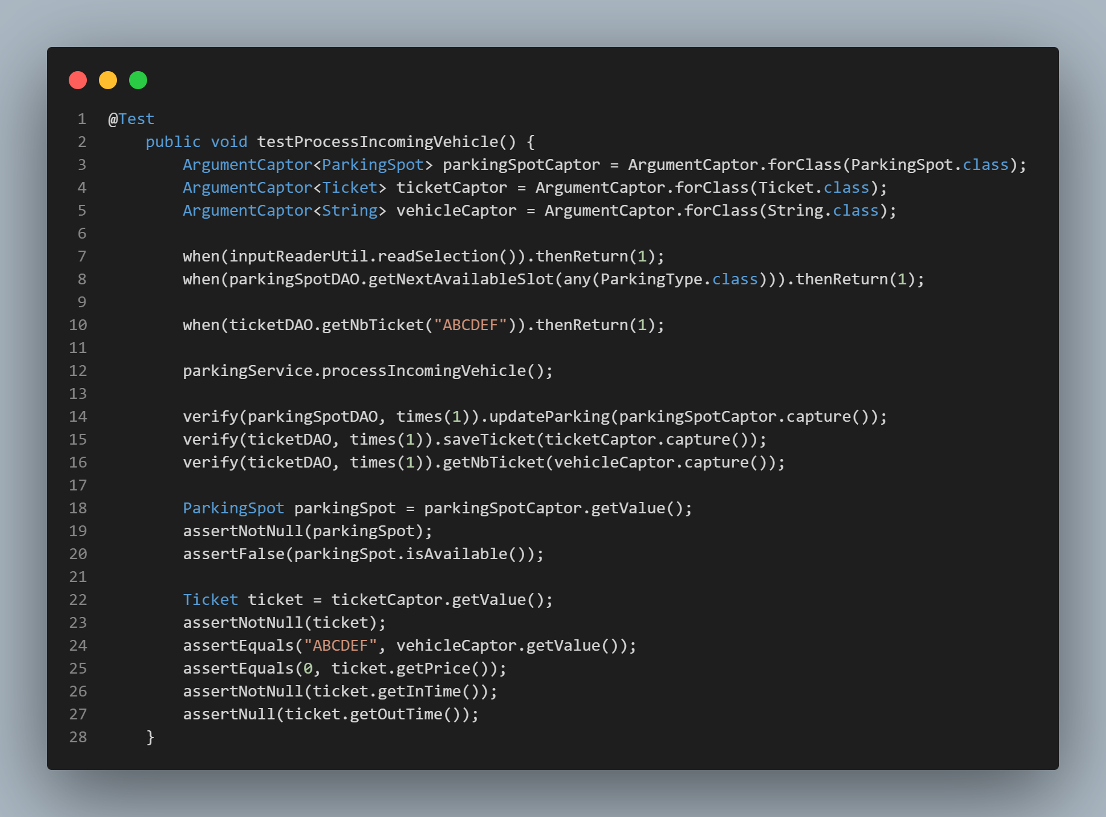
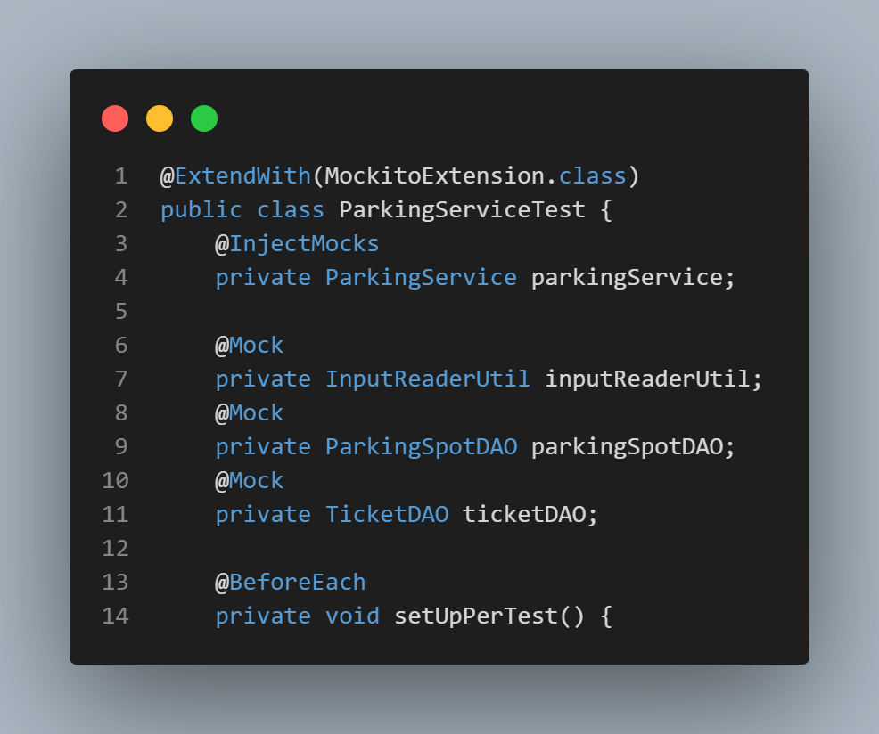
Test unitaire: exemple

Slide 10
Tests d’intégration
Vérifient que les différents composants fonctionnent bien ensemble, en particulier la connexion entre le code et la base de données faisant des simulations proches du réel
Lancés avec la commande mvn verify

Slide 11
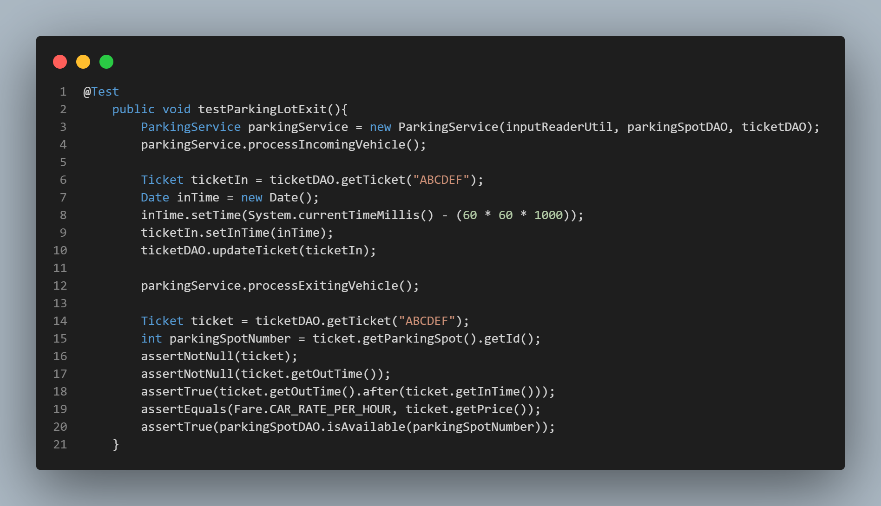
Test d’intégration: exemple

Slide 12
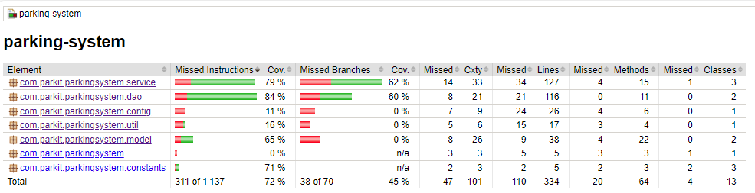
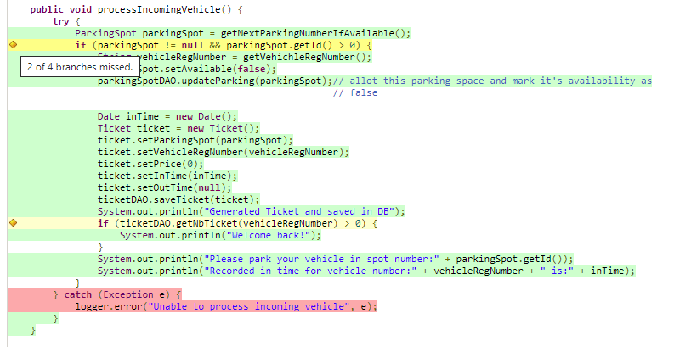
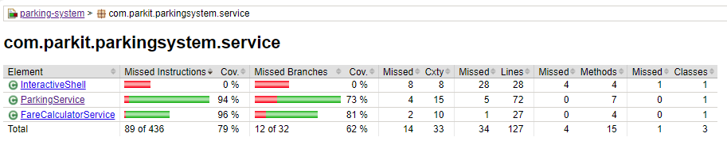
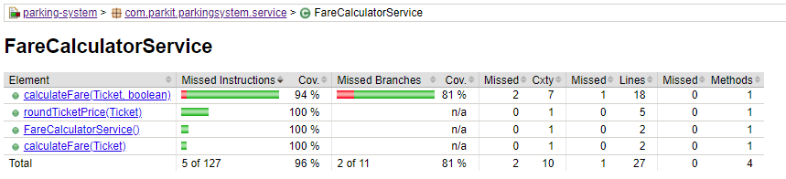
Jacoco Report

Slide 13
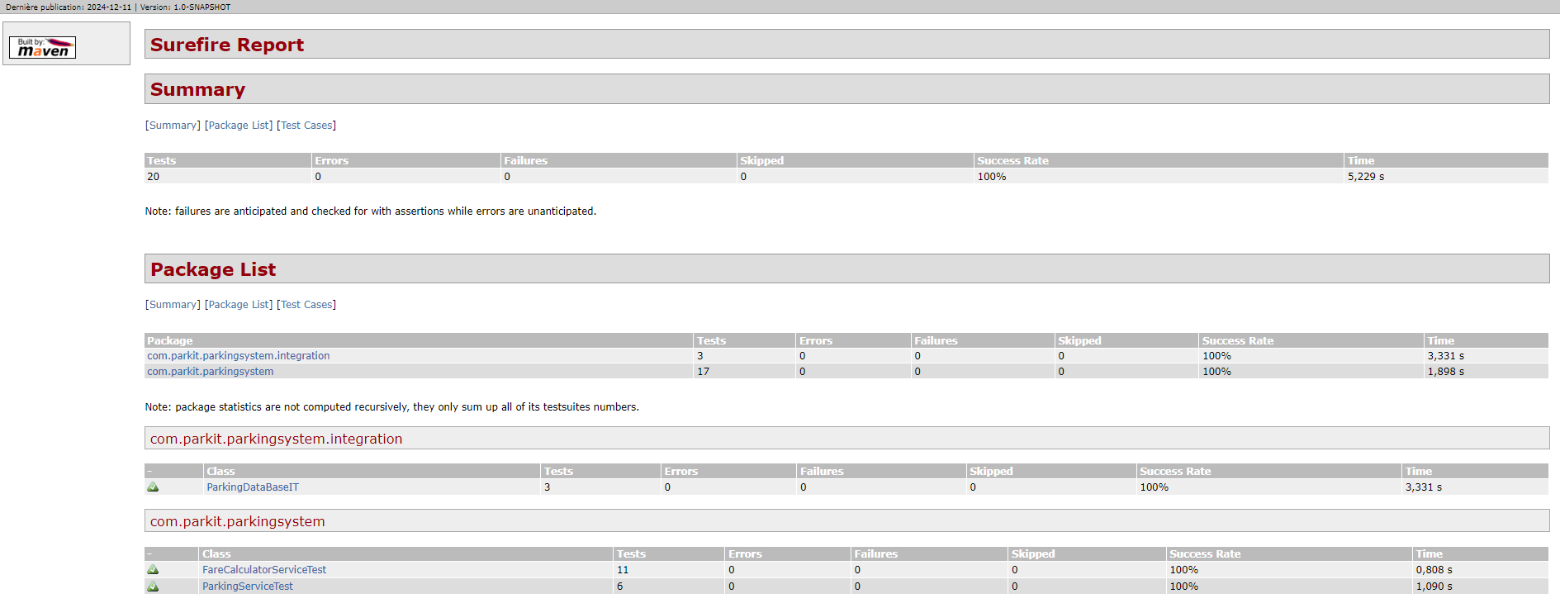
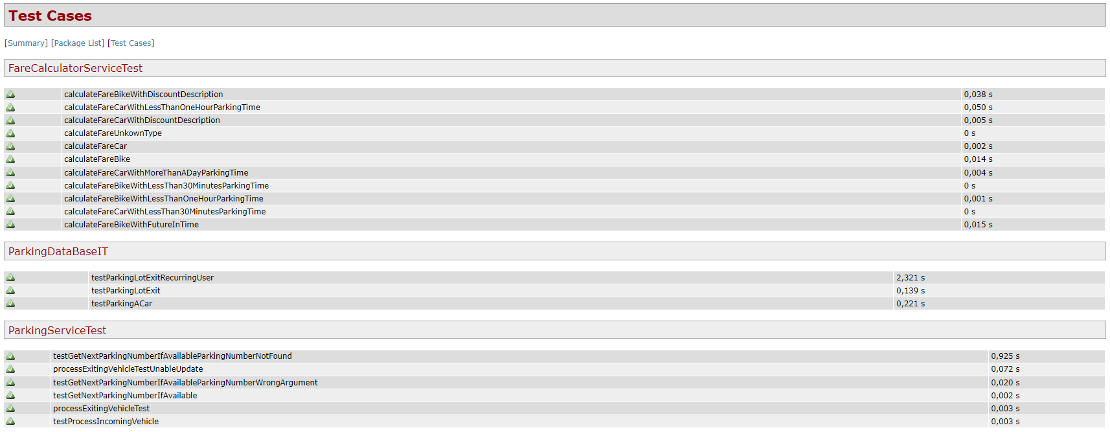
Surefire report

Slide 14
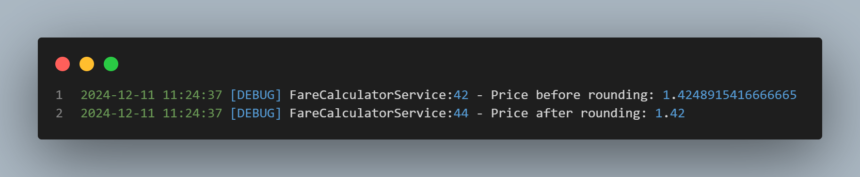

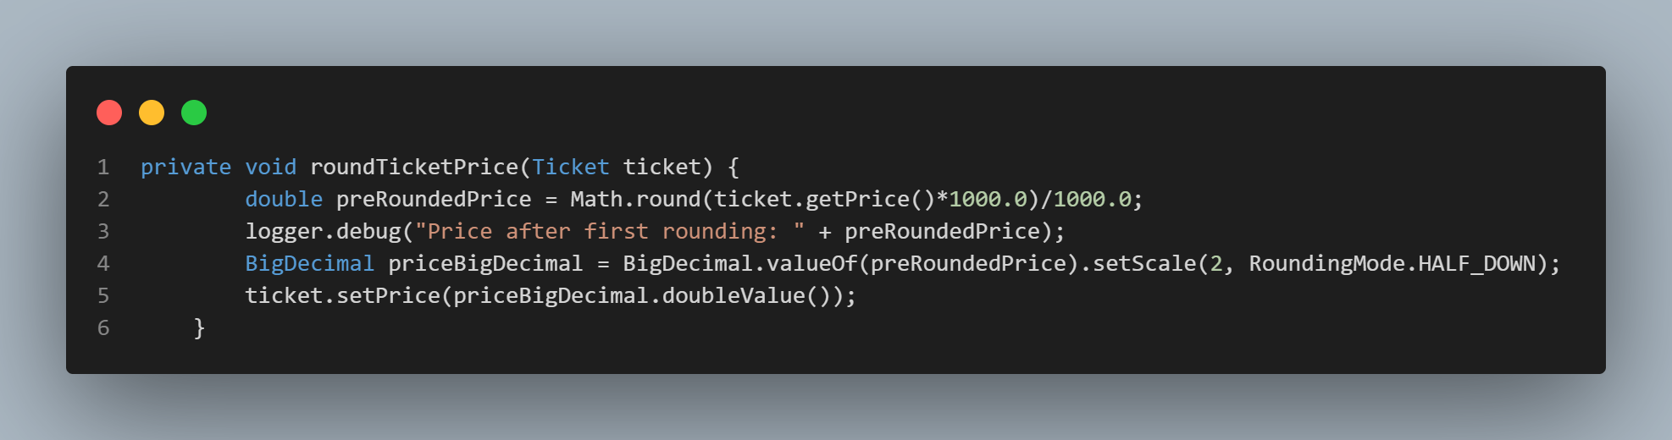
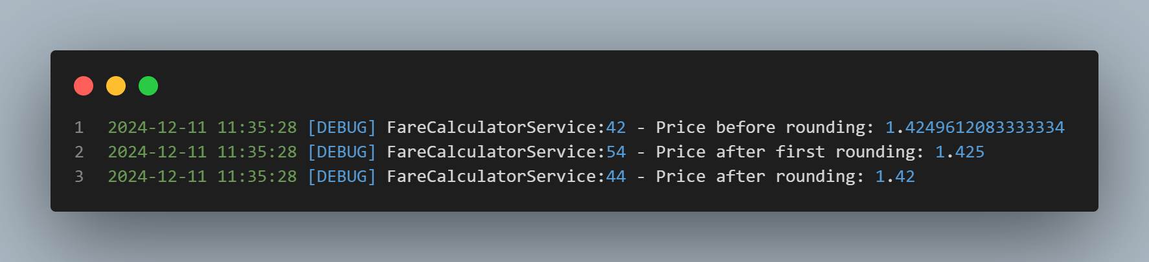
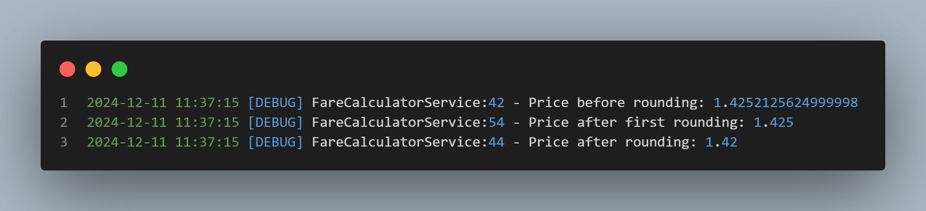
Principale difficulté rencontrée: les arrondis
AVANT
APRES

Slide 15
Conclusion

